Slide 1

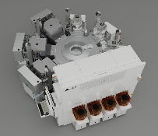

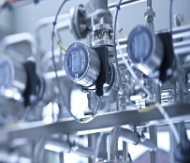

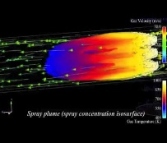

지능화 캡스톤 프로젝트
프로젝트 #1 (CNN) 결과 발표
2023.04.26.
충북대학교 산업인공지능학과
[2조] 송동건, 이진우
1

Slide 2
I. 수행방법 및 업무 분장
수행방법 - 조원 모두 충북대학교 융합기술원 입주기업 재직, 미팅을 통한 의견 및 정보 공유
- 각자의 PC 를 사용하여 프로젝트의 모델 학습을 시행
업무분장 및 기여도
송동건
모델 학습 전 데이터 전처리,증량 코드 작성
이진우
모델 학습 및 모델 평가 관련 코드 작성
4

Slide 3
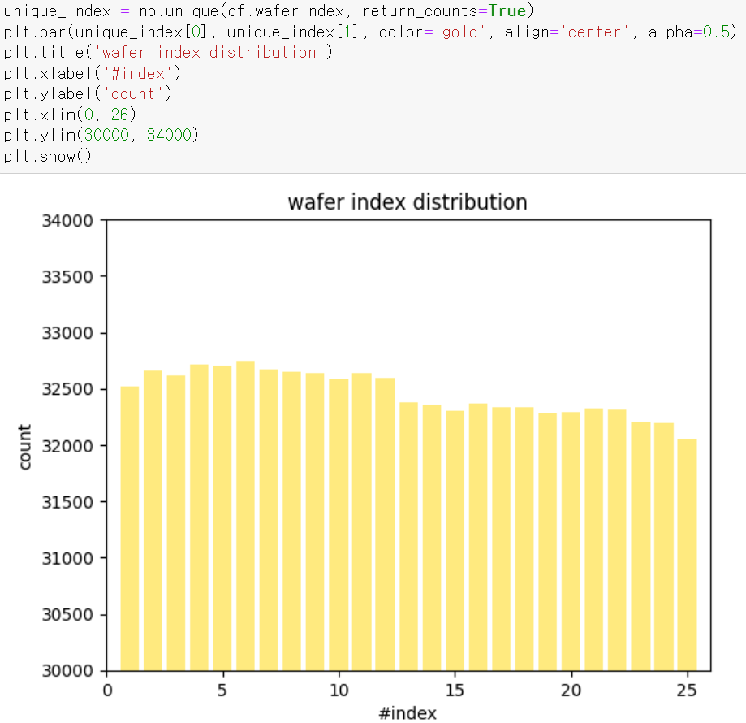
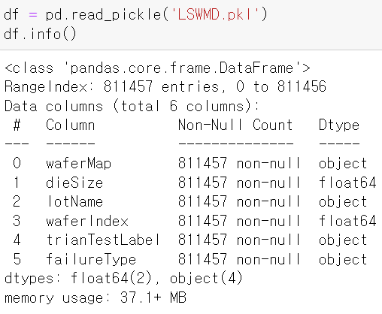
II. 데이터 셋
데이터 확인
- 데이터 정보확인
- 인덱스 분포도 확인
- 총 데이터 수,불량 패턴, 정상 패턴 확인 – 불량비율 확인
- 불량 패턴 레이어 확인
4

Slide 4
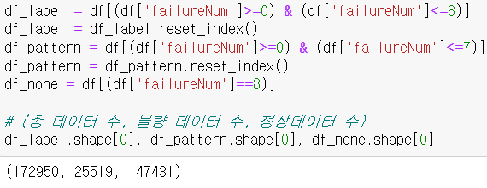
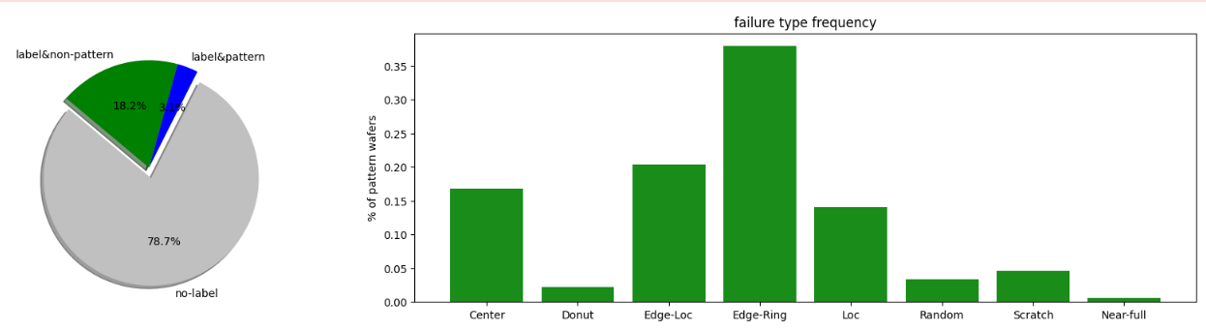
II. 데이터 셋
데이터 확인
- 데이터 정보확인
- 인덱스 분포도 확인
- 총 데이터 수,불량 패턴, 정상 패턴 확인 – 불량비율 확인
- 불량 패턴 레이어 확인
4

Slide 5
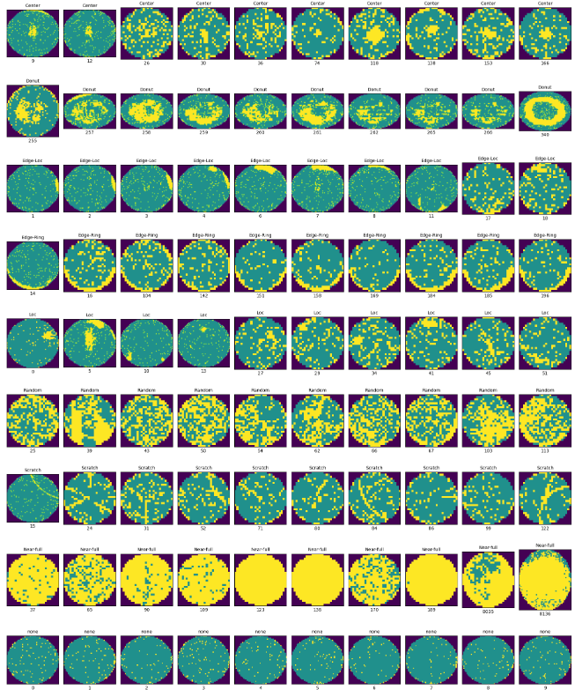
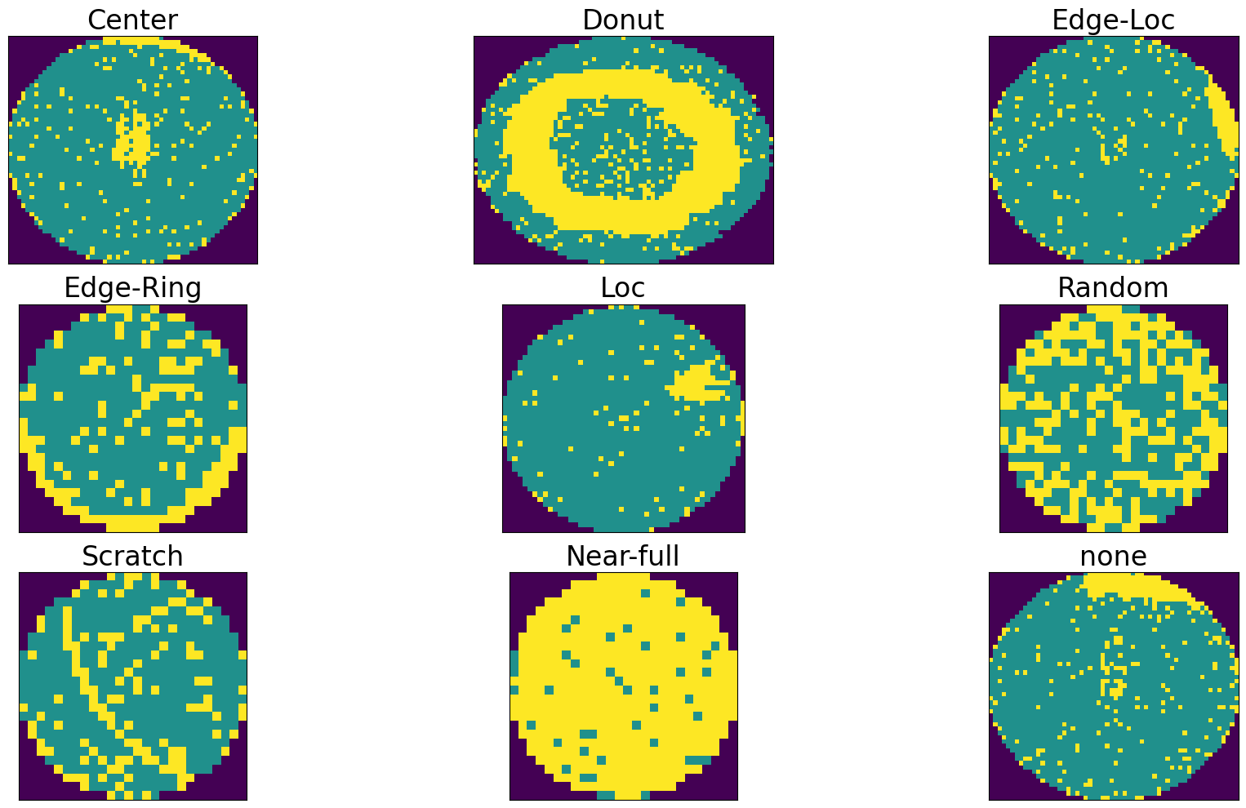
II. 데이터 셋
데이터 확인
- 데이터 정보확인
- 인덱스 분포도 확인
- 총 데이터 수,불량 패턴, 정상 패턴 확인 – 불량비율 확인
- 불량 패턴 레이어 확인
4

Slide 6
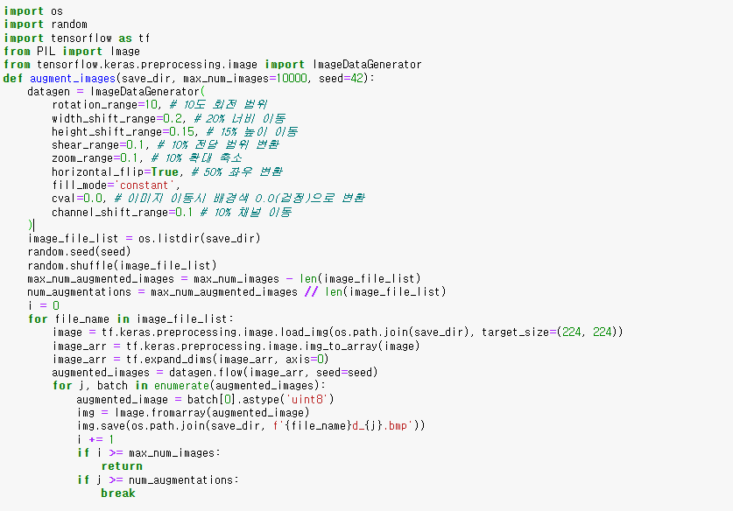
II. 데이터 셋
데이터 증량
- open cv 활용 이미지 변형을 통한 데이터 증량 실시
4

Slide 7
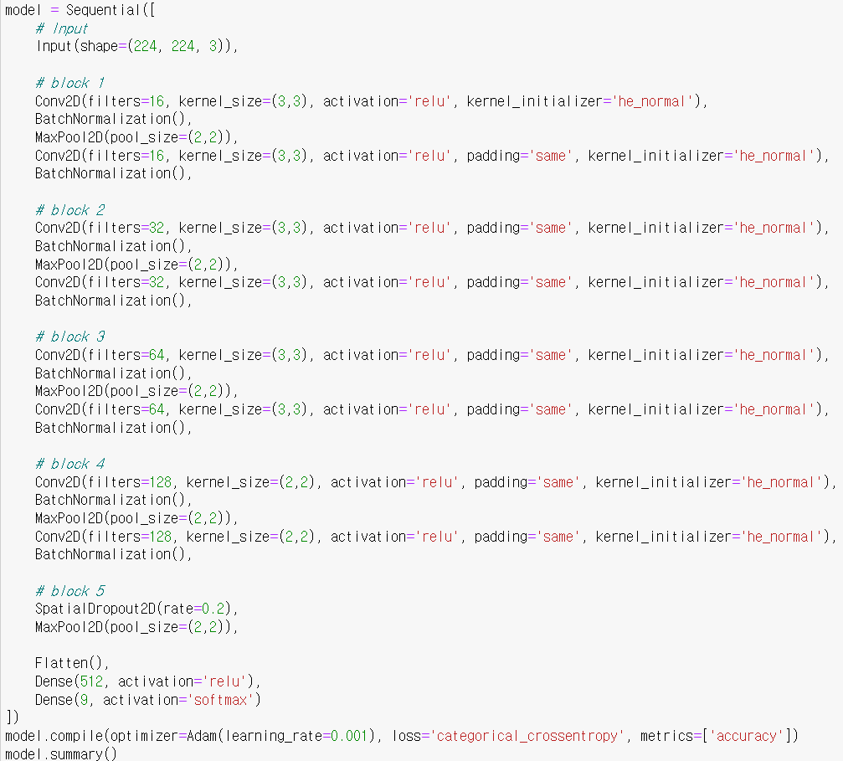
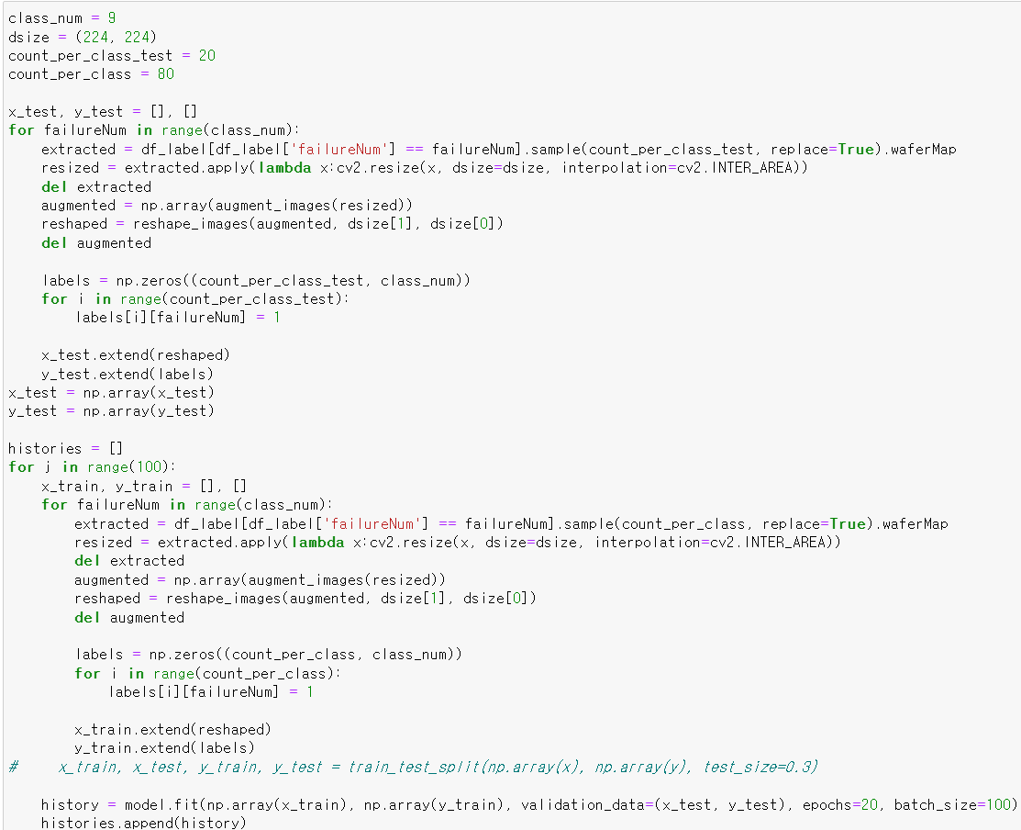
III. CNN 구조 / 전이학습
모델 구성
- 논문과 동일한 구성의 모델 구성 및 작성
4

Slide 8
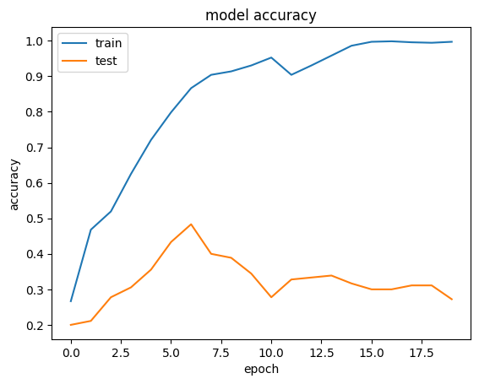
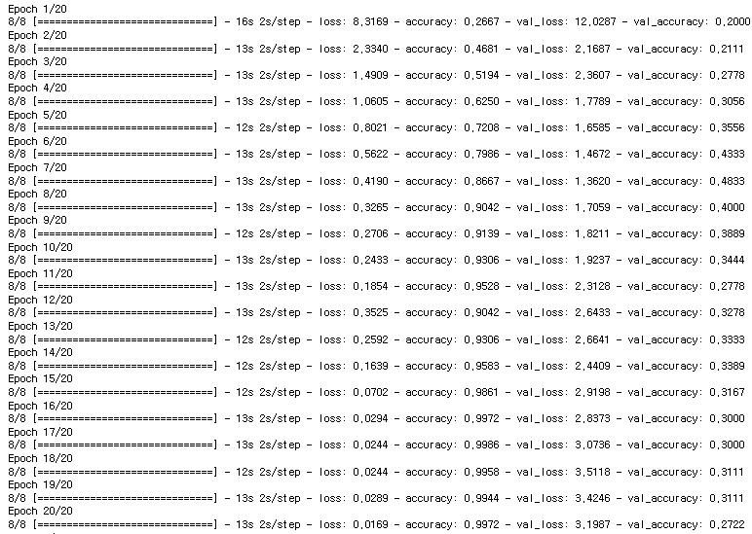
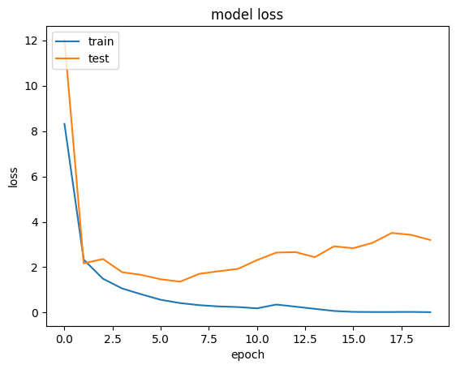
IV. 학습 방법
PC 사양
CPU : 11th GEN INTEL CORE I7-1180H @ 2.30Hz
RAM : 32GB
GPU : NVIDIA GeForce RTX 3070
하이퍼파라미터
EPOCH : 20
Batch size : 100
Optimizer : Adam
4

Slide 9
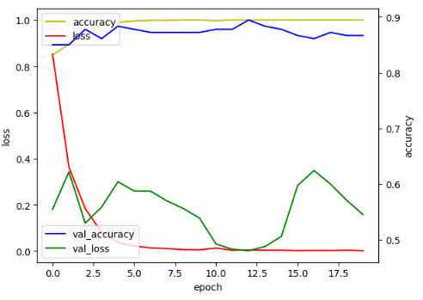
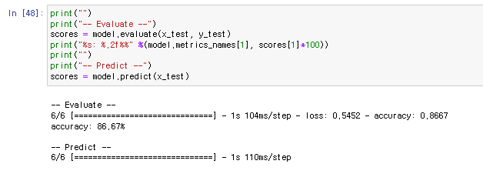
V. 결과 및 토의
평균 그래프
학습률 : 86.67%
4

Slide 10
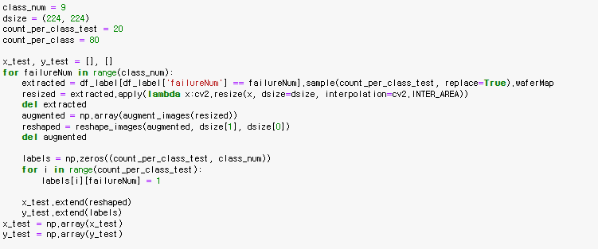
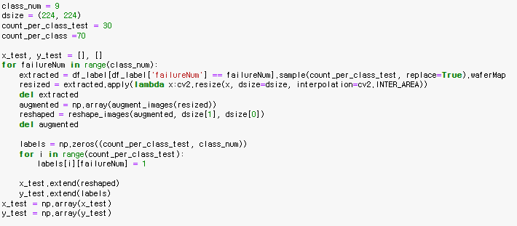
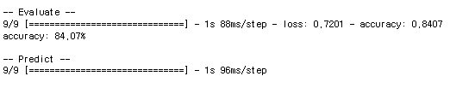
V. 결과 및 토의
토의 및 개선점
- 학습률을 높이기 위해 class test 값과 class 값을 변경 하여 학습 진행
- 그래프 변화는 있었으나, 학습률은 오히려 떨어짐
기존 데이터
변경 데이터
4

Slide 11
V. 결과 및 토의
토의 및 개선점
- 환경 구성에 대부분의 시간을 소비하여, 만족 할 만한 결과를 도출하지 못함
- 데이터 증량을 시도 했으나, 의도한대로 출력 되지 않음 이후 데이터 증량을 통해 추가 적인 결과를 도출 할 계획
예정 사항
- 과적합 모델의 데이터 증량을 통해 학습률을 높일 예정.
- 데이터 증량 후, Confusion matrix 및 평가 지표를 통해 구체적인 분석을 할 예정.
4

Slide 12


감사합니다.

